Slide 1




« La décolonisation académique »
Les universités belges et la gestion de leur passé colonial
Anne-Sophie Gijs (UCLouvain)
Romain Landmeters (UCLouvain Saint-Louis)
Discussion modérée par Emmanuel Klimis (UCLouvain Saint-Louis)
Midis du CRHiDI, Bruxelles, le 6 décembre 2021

Slide 2

Les universités belges et leur gestion du passé colonial
Rapport VLIR-CRef
Groupe de travail interuniversitaire Passé colonial (août 2020 – septembre 2021)
Président : I. Goddeeris (KULeuven)
Membres : Marnix Beyen (Uantwerpen), Anne-Sophie Gijs (UCLouvain), Benoît Henriet (VUB), Sibo Kanobana (Ugent), Jean-Pierre Katshidikaya Tshibangu (Umons), Romain Landmeters (USL-B), Laurent Licata (ULB)
Ont également participé aux réunions : Maarten Couttenier (AfricaMuseum), Patricia Zanoni (Uhasselt) et Cloe Marivoet (Institut de Médecine tropicale)

Slide 3
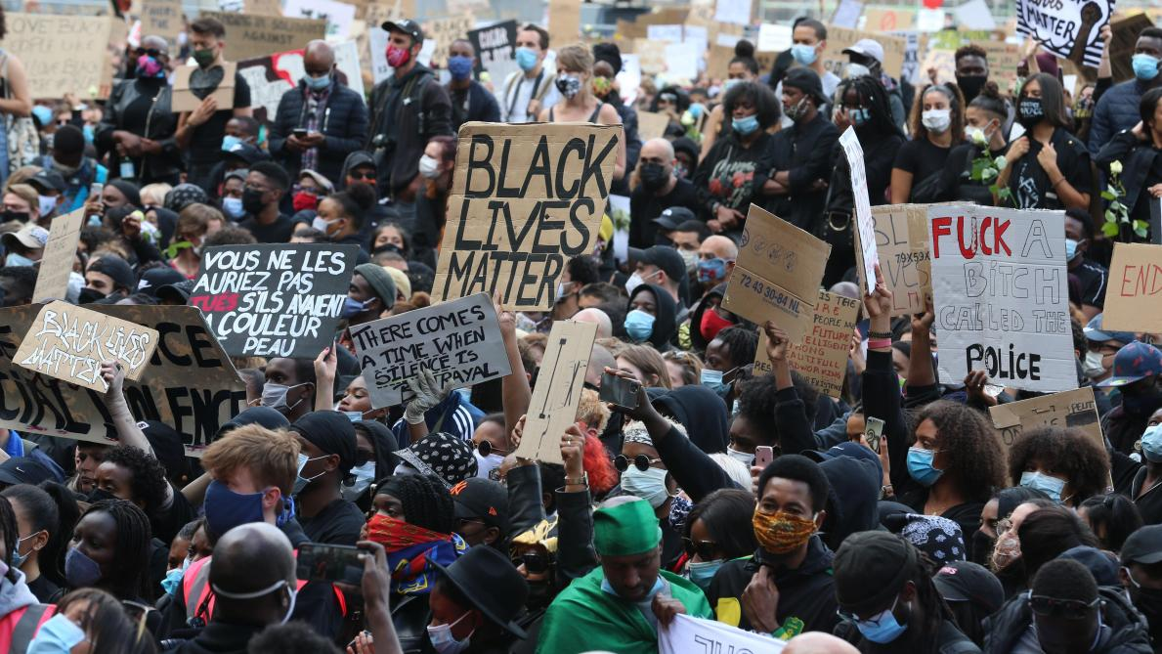
Contexte
Répercussions du Mouvement « Black Lives Matter » en Belgique en juin 2020

Slide 4
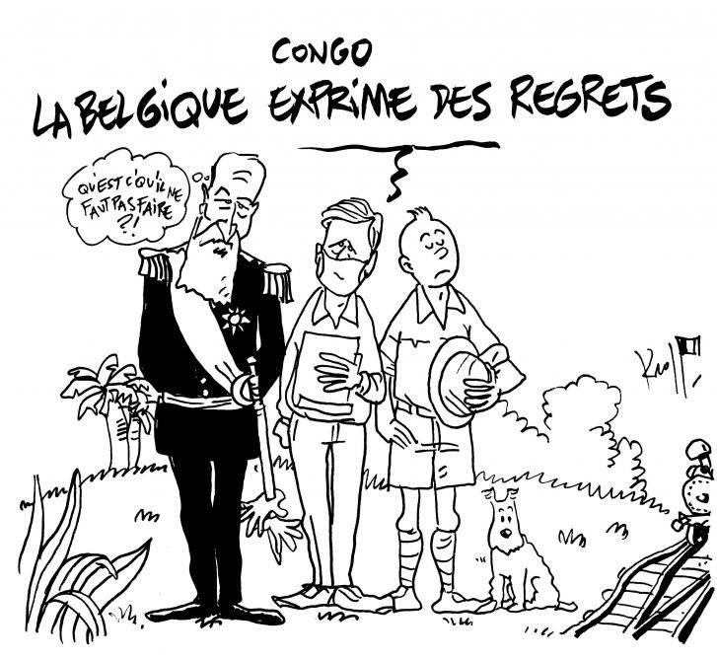
Contexte
Parmi les réactions politiques :
  Lettre officielle du roi Philippe
  Regrets exprimés à l’occasion du 60e anniversaire de l’indépendance congolaise, le 30 juin 2020
  Commission spéciale Congo
  Mise en place par le Parlement fédéral en juillet 2020 avec pour mission de produire un rapport sur le passé colonial belge et son impact sur les populations concernées

Slide 5
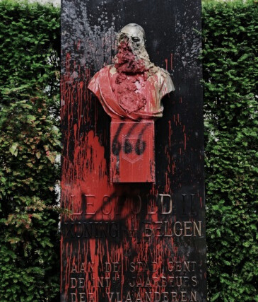

Contexte
Événements s’inscrivant dans une mobilisation plus ancienne et plus large d’ONGs, de mouvements militants, de figures médiatiques ou de responsables politiques dénonçant :
  L’insuffisante décolonisation
    de « l’espace public »
    mais aussi et surtout des esprits, des mentalités et des pratiques en Belgique, ce qui alimenterait le racisme et les discriminations

Slide 6
Contexte
D’où constitution du groupe de travail mandaté par le VLIR/le CREF
Objectif : réfléchir au rôle des universités face à ces enjeux
Méthodologie :
  1 représentant par université belge
  Constitution de l’inventaire
  Entretiens avec des chercheurs/experts externes
  Synthèse et rédaction du rapport
Présentation du rapport lors d’une conférence de presse le 27 octobre 2021 organisée par le CRef et le VLIR

Slide 7

Définitions
La « décolonisation », c’est quoi ?
Comme processus historique => décolonisation politique/juridique
Comme concept ou démarche épistémologique => décolonisation des esprits
Au-delà de leur diversité : l’apport des Postcolonial, Subaltern et Decolonial studies :
  s’interroger sur les héritages de la colonisation malgré sa « fin officielle »
  chercher à s’affranchir de ces héritages
  Comment ?
    Méthodes de penseurs décoloniaux :
      lutte active contre la modernité (= colonialité du pouvoir, des savoirs, de l’être) au moyen d’outils épistémologiques extra-européens
    Méthodes de penseurs postcoloniaux :
      réforme drastique de la modernité et co-construction critique mêlant héritages et impulsions de tous horizons de pensées

Slide 8
Décolonisation du monde académique
Réflexion approfondie sur le rôle joué par les universités belges dans le passé colonial
Gestion du patrimoine (matériel) lié à la colonisation détenu par les universités
Décentrement dans l’approche de leurs relations internationales
Développer une politique d’inclusion à tous les niveaux de l’université
Devoir de recherche et documentation sur le passé colonial et le processus de décolonisation
Devoir de diffusion des connaissances sur ces deux thématiques
⚠️ La décolonisation est un processus continu, une remise en question de structures profondément ancrées

Slide 9
Inventaire des initiatives en matière de décolonisation
Groupes de travail, commissions et organes d’avis
Activités académiques et destinées au public
Initiatives externes
Enseignement universitaire
Implication dans l’enseignement primaire et secondaire
Bourses et collaboration universitaire avec l’Afrique centrale
Remarque : l’objectif est d’actualiser cet inventaire en 2022 et annuellement

Slide 10
I. Groupes de travail, organes d’avis et commissions
Initiatives dans le cadre des relations historiques avec le Congo et patrimoine académique​
  P. ex. : projet Human Remains Origin(s) Multidisciplinary Evaluation (HOME, 2019-2021)​
Organes d'avis​
  P. ex. : À l’UCLouvain, groupe de travail interdisciplinaire sur les questions coloniales, postcoloniales et décoloniales pour éclairer les décisions des autorités
  P. ex. : À l’Ugent, création d’une équipe diversité au sein de l’université et nomination d’une coordinatrice ‘diversité’ pour l’université​
Groupes de lecture​
  P. ex. : WeDecolonizeVUB​
Divers​
  P. ex. : Africa@ULB​

Slide 11

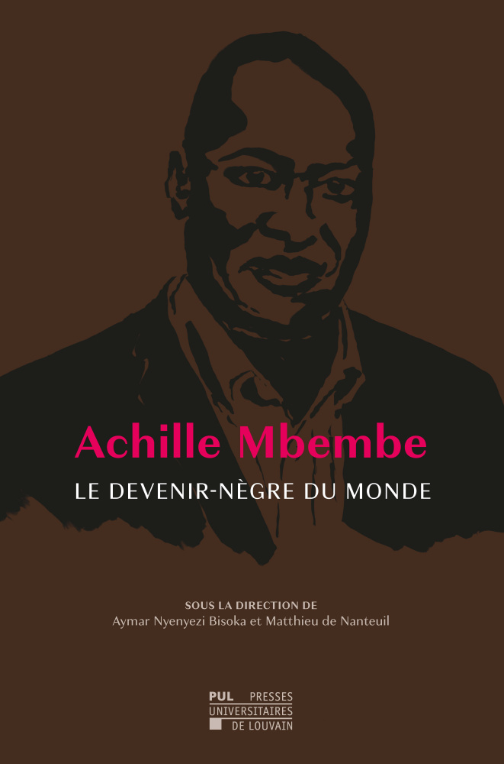
II. Activités académiques et destinées au public
Débats, séminaires, journées d’études ouverts au grand public
  P. ex. : colloque organisé à l’occasion de la remise du DHC à Achille Mbembe à l’UCLouvain en 2017, menant à 2 publications :

Slide 12
II. Activités académiques et destinées au public
Expositions
  P. ex. : Notre Congo, Onze Kongo - la propagande belge dévoilée (ULB, 2016), Contentious heritage /Omstreden erfgoed (Uhasselt, 2019-2021), Congoville (UAntwerpen, 2021)​, Mayombe (KUL/UCL)
  Guide d’archives
  P. ex. : P.-A. Tallier, M. Van Eeckenrode et P. Van Schuylenbergh (éd.), Belgique, Congo, Rwanda et Burundi. Guide des sources de l’histoire de la colonisation (19e-20e siècle). Vers un patrimoine mieux partagé !, 2 vol., Turnhout, Brepols, 2021.
  (Fruit d’une collaboration de chercheur·euse·s UCLouvain Saint Louis, MRAC, AGR, etc.)

Slide 13
III. Initiatives externes
Initiatives des étudiants (associations)
  P. ex. : Cercle Kilimandjaro (UCLouvain Saint-Louis, 1991)
  P. ex. : initiative d’étudiants en juin 2020 concernant la statue de Léopold II détenue à l’Umons
  Participation de professeur·e·s à des initiatives externes (depuis 2018)
  P. ex. : participation de chercheur·euse·s et d’étudiant·e·s de l’UGent à l’initiative de participation citoyenne ‘Dekoloniseer mijn stad’ de la Ville de Gand
  P. ex. : Participation de l’équipe de N. Tousignant (CRHiDI) à un projet pédagogique de décolonisation de l’Espace public de la commune d’Etterbeek (2019-2021)

Slide 14
IV. Enseignement universitaire
Nombreux cours et programmes incluant étude de l’histoire coloniale et postcoloniale et réflexion sur leurs héritages ; mais souvent « disparates » ou « isolés » :
  Ex : Master in Development Evaluation and Management (UAntwerpen) ; Master de spécialisation en langues et civilisations africaines (ULB)
Or décolonisation = problématique transversale susceptible d’intéresser tous les publics, toutes disciplines confondues
Nouveauté pour 2022-2023 : la mineure et l’option de master « Décentrer l’Histoire. Subalternités et critiques postcoloniales » à l’UCLouvain

Slide 15
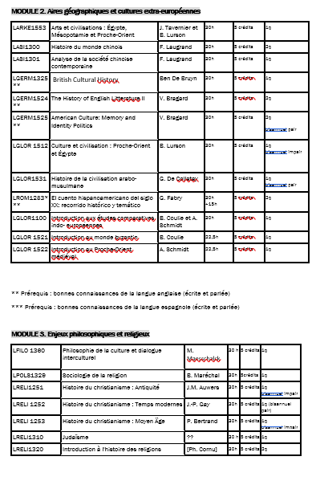
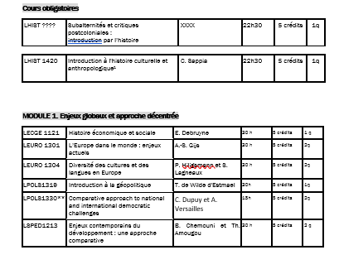

Mineure (UCLouvain)
Décentrer l’Histoire. Subalternités et critiques postcoloniales

Slide 16
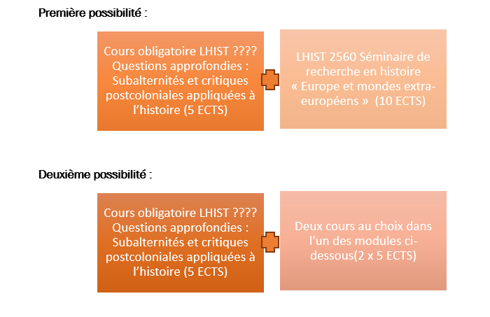
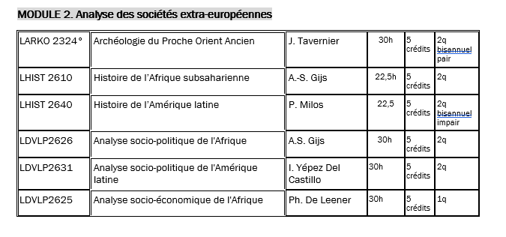
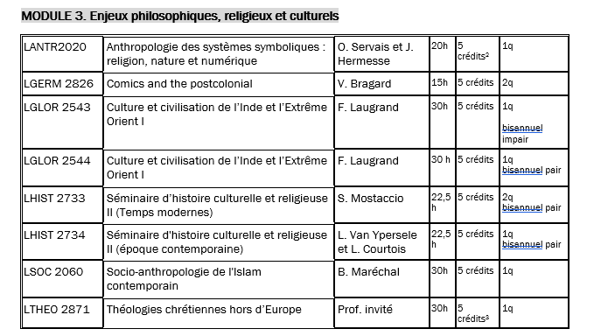
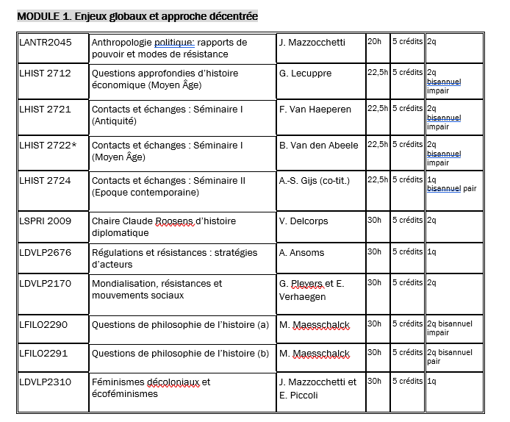
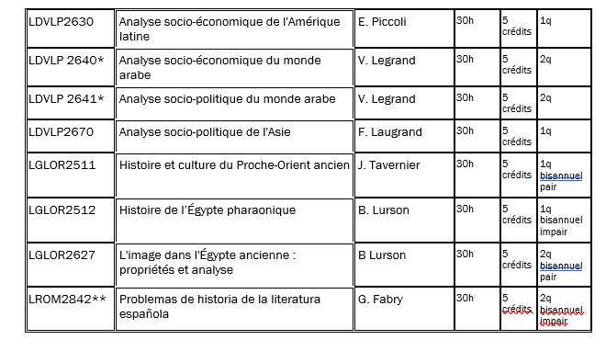
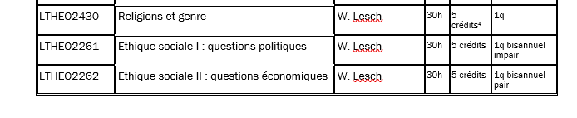
Option de master HIST
Subalternités et critiques postcoloniales.
Histoire, monde et sociétés

Slide 17
IV. Enseignement universitaire
Autres pistes parmi nos recommandations :
  Un cours obligatoire sur les enjeux de la décolonisation à l’échelle d’une Faculté/de l’Université ? (// Problématique du Genre, de la transition écologique, etc.)
  Une chair interuniversitaire ?
  Un master interdisciplinaire et interuniversitaire ?

Slide 18
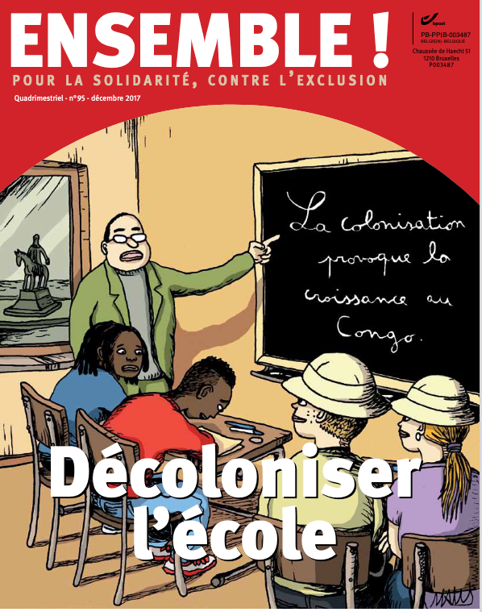
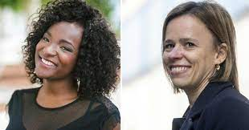

V. Enseignement primaire et secondaire
« Après concertation avec les acteurs, mener à son terme dans l’ensemble de l’enseignement secondaire la réforme de l’enseignement de l’histoire coloniale belge en Afrique, plus particulièrement au Congo, au Rwanda et au Burundi, en adaptant le référentiel global. […] Veiller à l’inclusion d’éléments liés à l’histoire des discriminations, des migrations, etc. » [Déclaration de politique de la FWB, 2019, p. 16]
⚠️ Décoloniser l’école ne signifie pas – seulement - étudier l’histoire de la colonisation (belge)

Slide 19
VI. Bourses et coopération avec les universités d’Afrique centrale
Nécessité d’une redynamisation
Comment?
Analyse des difficultés actuelles
Méthode pour y remédier?
  P. ex. : le projet « Lovanium » (UCLouvain, KUL, Unikin, Unaza, U-Lubumbashi, etc.)

Slide 20
Constats généraux
L’inventaire démontre que de nombreuses initiatives en termes de décolonisation existent…
  MAIS de nombreuses disparités entre universités et entre facultés
Conscientisation générale concernant la décolonisation…
  MAIS pas nécessairement de réflexion fondamentale
  RAPPEL : ce n’est que le début d’un long processus…

Slide 21
Recommandations
Communication avec grand public
Diversité à tous les niveaux
Collaboration avec des universités non occidentales, en particulier d’Afrique centrale
Élargissement de l’offre éducative

Slide 22
Recommandations
Communication avec grand public
  Diffuser des résultats de recherche dans un objectif de cohésion sociale
  Enseignement primaire et secondaire = groupe-cible essentiel
  Discuter et enseigner avec le grand public… mais aussi écouter et apprendre !
  Valoriser l’investissement social des chercheuses et chercheurs
Diversité à tous les niveaux
  Mieux refléter la réalité multiculturelle de la société en Belgique
  Accroitre l’évaluation et le contrôle de la composition du personnel et des étudiants
  S’inspirer des politiques de genre
  Mieux accueillir les étudiant·e·s et doctorant·e·s issus de l’immigration

Slide 23
Conclusions
Continuer la réflexion
  Cf. nos contributions dans le Journal of Belgian History
  Mettre à jour l’inventaire avec vos initiatives
  Constituer un GT au sein de l’USL-B ?
  Organiser un séminaire UCLouvain – UCLouvain Saint-Louis ?
  Organiser un colloque interuniversitaire ?
  …
Prendre des initiative pérennes
  Créer une cellule ‘diversité’ dans nos universités ?
  Organiser chaire/master interuniversitaire en postcolonial/subaltern/decolonial studies ?
  …

Slide 24
Merci pour votre attention !
Des questions ? Des suggestions?
anne-sophie.gijs@uclouvain.be
romain.landmeters@usaintlouis.be
Midis du CRHiDI, Bruxelles, le 6 décembre 2021

